Slide 1



TRƯỜNG TIỂU HỌC HƯNG ĐẠO
CHÀO MỪNG QUÝ THẦY CÔ
VỀ DỰ GIỜ THĂM LỚP
Môn Tự nhiên và Xã hội lớp 3
BÀI 12: ÔN TẬP CHỦ ĐỀ CỘNG ĐỒNG,
ĐỊA PHƯƠNG (T2)
Giáo viên: Trần Thị Lan Hương
Lớp: 3A5

Slide 2

Thứ……ngày…..tháng…..năm…….
TỰ NHIÊN VÀ XÃ HỘI
Bài 12: ÔN TẬP CHỦ ĐỀ CỘNG ĐỒNG, ĐỊA PHƯƠNG (T2)
1. Cùng nhau xem lại các nội dung đã học:
NÔNG NGHIỆP
HOẠT ĐỘNG
SẢN PHẨM
ÍCH LỢI
?
?
?
?
?
?
Trồng
trọt
Chăn nuôi
Gạo
Thịt, trứng
Làm thức ăn
Buôn bán

Slide 3
Thứ……ngày…..tháng…..năm…….
TỰ NHIÊN VÀ XÃ HỘI
Bài 12: ÔN TẬP CHỦ ĐỀ CỘNG ĐỒNG, ĐỊA PHƯƠNG (T2)
1. Cùng nhau xem lại các nội dung đã học:
CÔNG NGHIỆP
HOẠT ĐỘNG
SẢN PHẨM
ÍCH LỢI
?
?
?
?
?
?
Dệt may
Lắp ráp ô tô
Quần áo, vải vóc
Ô tô và các linh kiện
Phục vụ sản xuất và đời sống
Xuất khẩu

Slide 4
Thứ……ngày…..tháng…..năm…….
TỰ NHIÊN VÀ XÃ HỘI
Bài 12: ÔN TẬP CHỦ ĐỀ CỘNG ĐỒNG, ĐỊA PHƯƠNG (T2)
1. Cùng nhau xem lại các nội dung đã học:
THỦ CÔNG
HOẠT ĐỘNG
SẢN PHẨM
ÍCH LỢI
?
?
?
?
?
?
Làm gốm
Dệt lụa
Bình, lọ hoa, ấm trà
Quần áo, vải vóc
Phục vụ đời sống
Trang trí

Slide 5
Thứ……ngày…..tháng…..năm…….
TỰ NHIÊN VÀ XÃ HỘI
Bài 12: ÔN TẬP CHỦ ĐỀ CỘNG ĐỒNG, ĐỊA PHƯƠNG (T2)
1. Cùng nhau xem lại các nội dung đã học:
?
Địa danh ở địa phương
Chùa Một Cột
Di tích lịch sử - văn hoá và cảnh quan thiên nhiên
Hồ Hoàn Kiếm
?
?
Vứt rác đúng nơi quy định
Nên làm
?
Xếp hàng ngay ngắn
Việc nên làm, không nên làm
?
Vẽ bậy lên tường
Không nên làm
?
Vứt rác đúng nơi quy định

Slide 6
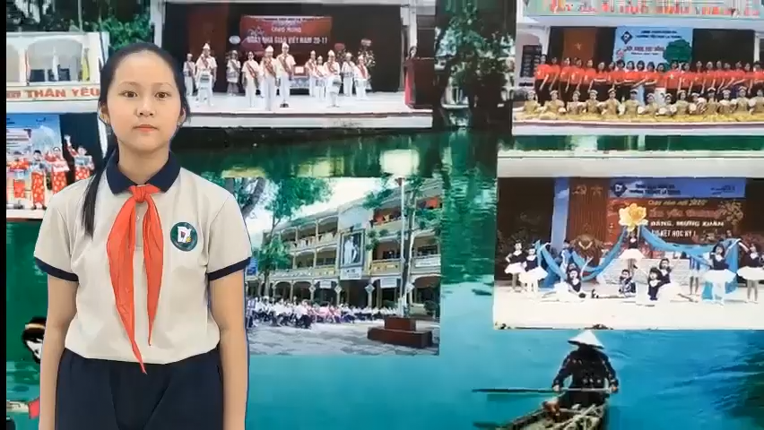
Thứ……ngày…..tháng…..năm…….
TỰ NHIÊN VÀ XÃ HỘI
Bài 12: ÔN TẬP CHỦ ĐỀ CỘNG ĐỒNG, ĐỊA PHƯƠNG (T2)
1. Quan sát bài giới thiệu về di tích lịch sử.

Slide 7
Thứ……ngày…..tháng…..năm…….
TỰ NHIÊN VÀ XÃ HỘI
Bài 12: ÔN TẬP CHỦ ĐỀ CỘNG ĐỒNG, ĐỊA PHƯƠNG (T2)
Cùng nhau giới thiệu những nét đặc trưng của địa phương em:
Đặc sản về ẩm thực, di tích lịch sử…

Slide 8
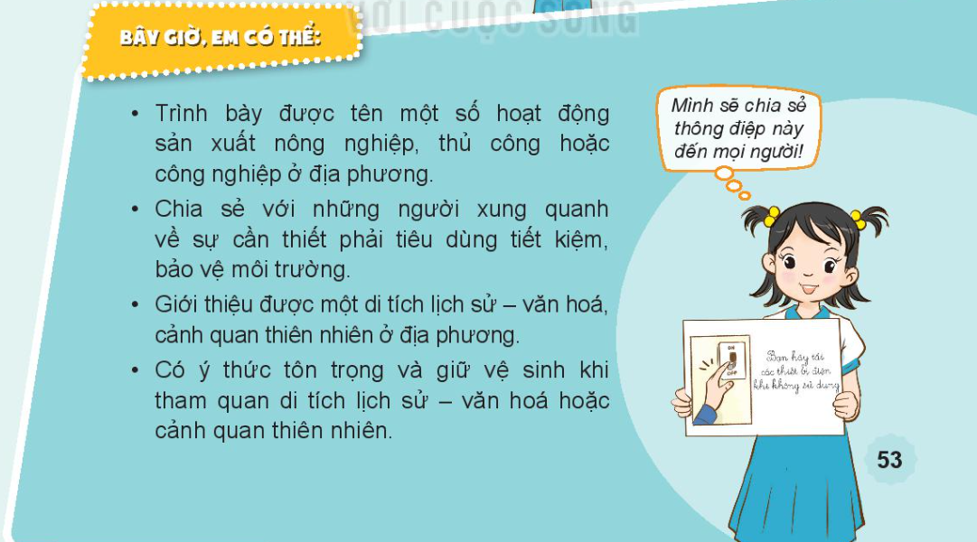
Thứ……ngày…..tháng…..năm…….
TỰ NHIÊN VÀ XÃ HỘI
Bài 12: ÔN TẬP CHỦ ĐỀ CỘNG ĐỒNG, ĐỊA PHƯƠNG (T2)

Slide 9

XIN CHÂN THÀNH CẢM ƠN
QUÝ THẦY CÔ GIÁO VÀ CÁC EM

